Slide 1
Enzimler
111504 Biyoteknoloji ve Biyokimya Ders Notları
Ders6
Dr. Açelya Yılmazer Aktuna
© 2009 W. H. Freeman and Company

Slide 2
Enzimler
Katalitik olarak aktif biyolojik makromoleküllerdir.
Neden önemlidirler? Örnek??
Çoğu enzim küresel yapıya sahip proteinlerdir.
Bazı RNA (ribozimler ve rRNA) da tepkimeleri katalizler.
Enzimatik tepkimelerin çalışılması çok eskilere dayanır (1700’lerin sonu) ve gelecekte de biyokimya alanında büyük yer tutmaya devam edecektir..
Notes:
Hayatın iki temeli vardır. Birincisi canlı kendi kendini kopyalayabilmeli, ikincisi ise kimyasal tepkimeleri seçici ve etkili bir biçime katalizleyebilmeli..
İlk defa 1700 sonlarında etin mide salgılarıyla sindirilmesi üzerine yapılan çalışmalarda fark edildi
1800lerde nişastanın tükürük ve değişik bitki özlerinde nasıl şekere dönüştürüldüğü ile devam etti.

Slide 3
Enzymatic Substrate Selectivity
No binding
Binding but no reaction
Example: Phenylalanine hydroxylase

Slide 4
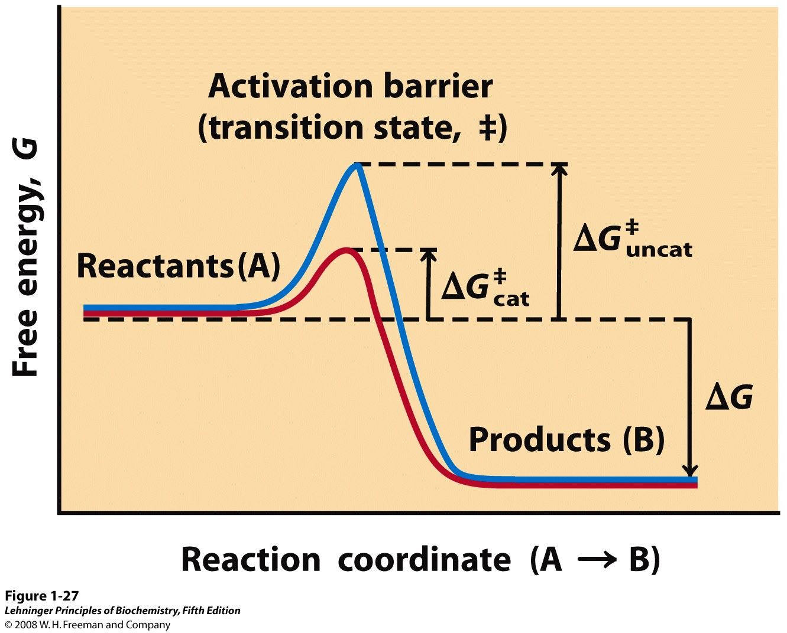
Enzimler – tepkime hızını etkiler
Kimyasal tepkimelerin hızlarını arttırırlar.
Aktfileşme enerjisini (ΔG‡ ) düşürür. Enzimler geçiş hali için daha uygun ortam sağlayarak tepkimeyi katalizler.
Serbest enerjiyi (ΔG°) değiştirmez.
Geçiş hali
tepkenler
ürünler
Notes:
FIGURE 1–27 Energy changes during a chemical reaction. An activation barrier, representing the transition state (see Chapter 6), must be overcome in the conversion of reactants (A) into products (B), even though the products are more stable than the reactants, as indicated by a large, negative free-energy change (ΔG). The energy required to overcome the activation barrier is the activation energy (ΔG‡). Enzymes catalyze reactions by lowering the activation barrier. They bind the transition-state intermediates tightly, and the binding energy of this interaction effectively reduces the activation energy from ΔG‡_{uncat} (blue curve) to ΔG‡_{cat} (red curve). (Note that activation energy is not related to free-energy change, ΔG.)

Slide 5
Enzimlerin Katalitik Gücü ve Özgünlüğü
Enzimle katalizlenen tepkime esnasında kovalent bağların yeniden düzenlenmesi: kimyasal tepkimeleri bir çoğu enzimin işlevsel grupları ile substratlar arasında meydana gelir. Bir enzimin katalitik işlevsel grupları substratla geçici kovalent bağlar yaparak onu aktifleştirebilir. => aktifleşme enerjisini düşürmenin bir yolu
Diğer bir yol: enzim ve substrat arasındaki kovalent olmayan etkileşmeler ile açıklanabilir. Substrat ve enzim arasındaki H-, hidrofobik ve iyonik etkileşmeler tarafından sağlanır. Ve bunu takiben serbest enerji salınır.
Enzim-substrat arasındaki etkileşimden bağlanma enerjisi elde edilir (∆G_{B})
Bu enerji tepkimelerin aktifleşme enerjisini düşürmek için enzimler tarafından kullanılan serbest enerjinin ana kaynağıdır.

Slide 6
Enzimlerin Katalitik Gücü ve Özgünlüğü
Enzimler kovalent olmayan bağlanma enerjisini nasıl kullanırlar…
Enzimlerin katalitik güçlerinin bir bölümü enzim ve substratı arasında var olan çok sayıdaki zayıf bağlanmalar ve etkileşmelerin oluşması esnasında açığa çıkan serbest enerjiden elde edilir. Bu bağlanma enerjisi, katalizi olduğu kadar özgünlüğü de destekler.
Zayıf etkileşmeler tepkimenin geçiş haline optimize edilirler. Enzim aktif bölgeleri substratların doğrudan kendileriyle değil enzimatik bir tepkime esnasında substratlar ürüne dönüştürülürken oluşan geçiş halleriyle tümlenirler.

Slide 7
Bağlanma Enerjisi
Geçiş hali ancak substratların uygun bir geometrik oriyantosyonda ve belirli bir enerjisinin sağlanması ile oluşturulur.
Bu da entropinin azalmasını sağlar. Ve substrat ile enzim arasındaki etkileşimi arttırır.
Bağlanma enerjisi ile katalize katkıda bulunmak için özgül substratları doğru konumda tutar ve oluşan zayıf etkileşmeler ile enzim konformasyonunda değişimler meydana gelir (etkileşimli uyum).
Demekki neden enzimler katalizi bu kadar hızlandırabiliyorlar??
Notes:
Bağlanma enerjisi kataliz için enerji sağladığı gibi enzim özgüllüğü de verir. Enzim substart ile onunla yarışan moleküller arasında seçim yapabilir.

Slide 8
Geçiş Halinin Katalize Olan Etkisi
Kataliz, substrat ve enzim arasında geçici kovalent etkileşimleri veya enzimden substrata grup aktarımlarını içeren düşük enerjili tepkime yoludur.
Asit-baz katalizi:
enzimlerin iyonlaşabilen grupları vardır, proton alıp verilir
örn: amit ya da ester hidrolizi
Bu sayede pH’ın enzimatik tepkimeler için önemi ortaya çıkar.
Kovalent kataliz:
tepkime yolunu değiştirir.
Geçici kovalent bağ kurulur subsrat ve enzim arasında
örn: proteaz, aldehid dihidrojenez, aldolaz, dehalojenaz
Metal iyon katalizi:
Enzime bağlı metallle substrat arasındaki iyonik etkileşimler tepkime için substratın ayarlanmasına veya tepkimenin geçiş halindeki yüklerin kararlı kılınmasına yardım eder.
redoks kofaktörleri kullanılır

Slide 9
Enzim Kinetiği
Tepkimenin hızını ve deneysel parametrelerdeki değişmelere karşı verdiği cevaplardaki değişimleri belirlemektir.
Tepkimenin hızına etki eden parametreler:
Enzim
Substrat
Etki edenler
Sıcaklık/pH

Slide 10
Neden enzim kinetiği çalışırız?
Biokatalizin kantitatif anlatılması
Sunstratların bağlanma sıralarının anlaşılması
Asit-baz katalizlerin açıklanması
Katalitik mekanizmanın anlaşılması
Efektif inhibatörlerin bulunması
Regülasyon mekanizmalarının anlaşılması

Slide 11
Bir çok enzim iki veya daha çok substratlı tepkimeleri katalizler
heksokinaz
ATP + glukoz ADP + glukoz 6-fosfat
İşlevsel grubun bir substrattan diğerine aktarılmasını içerir.
Birkaç farklı yolaktan biri kullanılır:
Geçici kompleksin oluştuğu enzimatik tepkime
Rastgele
Sıralı
Geçici kompleksin oluşmadığı enzimatik tepkimeler (Ping-Pong mekanizması/çift yer değiştirilmeli)

Slide 12
Düzenleyici Enzimler
Hücre metabolizmasında, birbirini takip eden yolaklarda beraber çalışan enzim grupları vardır. Bu gibi enzim sistemlerinde bir enzimin tepkime ürünü diğerinin substratı olur..
Düzenleyici enzimler:
Düzenleyici enzimlerin aktiflikleri farklı yollarla düzenlenir:
Tersinir (kovalent olmayan) olarak düzenlenenler –allosterik enzimler
Kovalent modifikasyonla düzenlenenler
Notes:
Örn: glukozun laktata yıkılması ya da aa sentez yolakları

Slide 13
Enzimlerin Biyoteknolojideki Yeri??
Gıda ve tarım endüstrisi
Farmasötik Endüstrisi
Kimya Endüstrisi
Analitik / Moleküler Metotlar
Medikal Araştırmalar
Notes:
Örn: glukozun laktata yıkılması ya da aa sentez yolakları

Slide 14
Laktaz
Laktaz süt ve süt ürünlerindeki laktozun hidrolizini sağlar
Neden önemli: laktoz intoleransı
Kuzey Avrupa ve Afrika’nın bazı bölgelerindekiler hariç, yetişkin insan toplumlarında yaygındır
Bağırsak epitel hücrelerindeki laktaz aktifliğinin büyük bölümünün veya tamamının çocukluktan sonra kaybolması
Laktoz sindirilemez ve kalın bağırsağa geçer, ve burdaki bakteriler tarafından zehirli ürünlere dönüşür. (krampl, ishal, metabolitlerin suyu tutması, bağırsağın ozmolaritesinin artması)

Slide 15
Gıda Teknolojisindeki Yeri
Lactoz intoleransı olan hastalarda gıda tüketimini kolaylaştırır.
Lactozsuz gıdaların hazırlanmasını sağlar-özel diyet programları için
Dondurmadaki laktozun hidrolizi sayesinde daha şekerli bir tat sağlanır.

